Slide 1
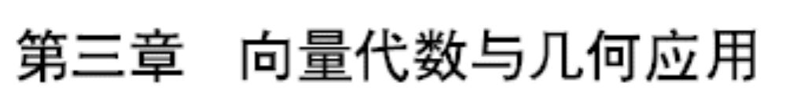


既有大小又有方向的量称为向量(或矢量),常用小写英文字母 a,b,c…
或希腊字母α,β,γ表示,向量的大小也称向量的长度,向量a长度记为 |a|
若2个向量a,b 大小相等方向相同,则称a和b是相等的向量,记为: a=b

Slide 2

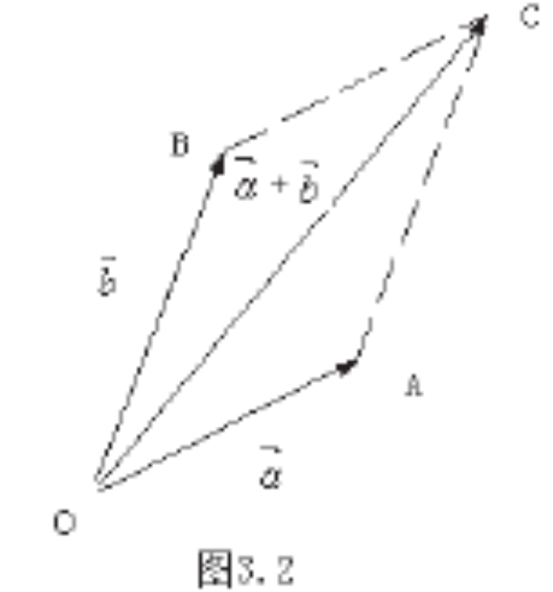
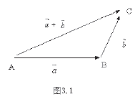

Slide 3


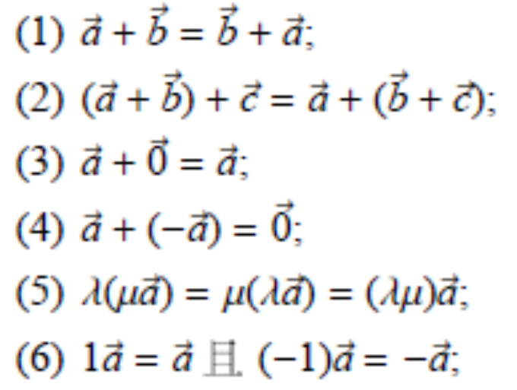


Slide 4
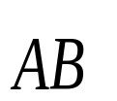


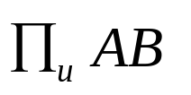

向量在轴上的投影
已知空间的一点A与一轴u,过A作垂直于轴u 的平面α,将α与轴u 的交点A‘称为A在
轴u 的投影或射影.
设向量
的起点A和终点B在轴u 的投影分别为A‘和B‘,那么向量
称为
在轴u 上的投影向量. 如果e为轴u 的正方向同向的单位向量, 则有
称为
在轴u 的投影, 记为:
此时,也称
是
在向量e上的投影向量.
称为在向量e上的投影
记为:

Slide 5

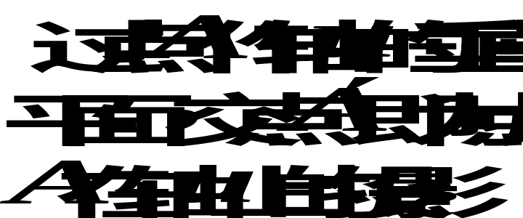


（1）、空间一点在轴上的投影

Slide 6


（2）空间一向量在轴上的投影
设矢量AB的起点A和终点B在轴u上的投影分别为点A′ 和B′ . 称矢量A′ B′ 的值A′ B′ 为向量AB在轴u上的投影.
记作 Prj_{u}AB, 或 (AB)u或
即: Prj_{u}AB = A′ B′
此时,也称
是
在向量e上的投影向量.

Slide 7
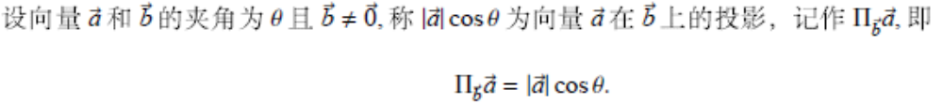


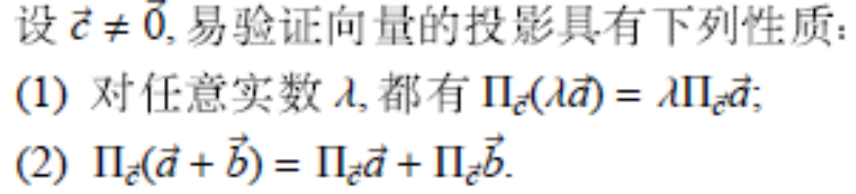
向量间的夹角
设 a,b 为非零向量,用 <a,b> 表示0到л的那个夹角

Slide 8
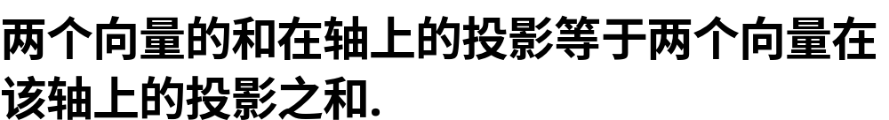





性质2.
推论:

Slide 9
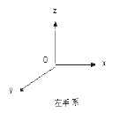
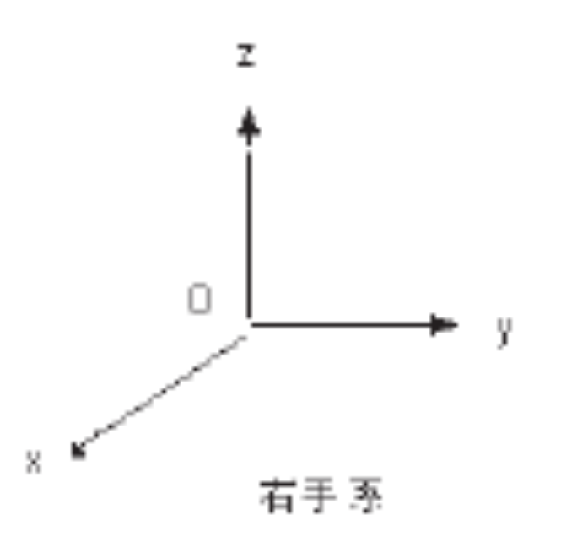



Slide 10







Ⅲ
面
面
Ⅱ
Ⅳ
Ⅰ
面
Ⅶ
Ⅵ
Ⅴ
Ⅷ
空间直角坐标系共有八个卦限

Slide 11
坐标面.
由三条坐标轴的任意两条确定的平面, 称为坐标面, 分别叫xoy面. yoz面、zox面, 它们将空间分成八个卦限.
z
III
II
IV
I
0
y
VI
VII
x
V
VIII

Slide 12

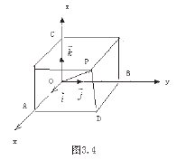
向量的坐标

Slide 13

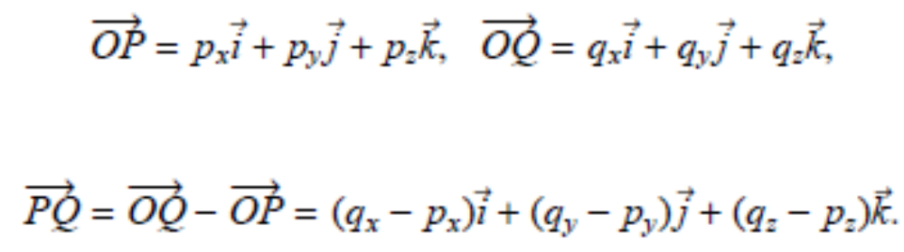

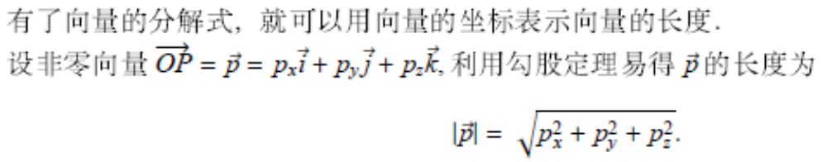

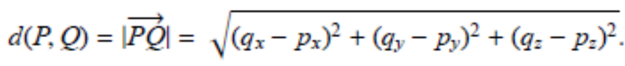

Slide 14

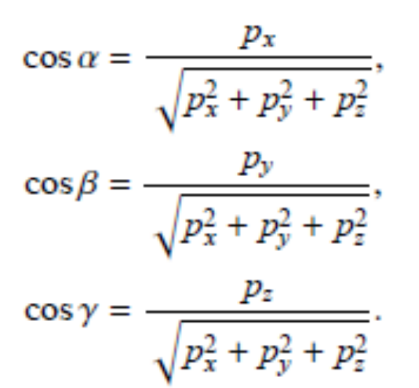

设

Slide 15

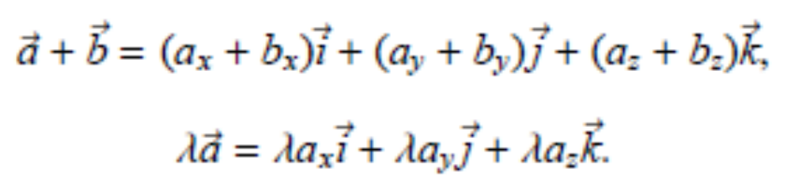

Slide 16

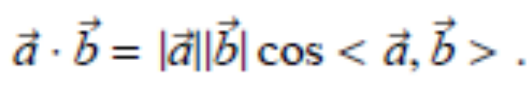
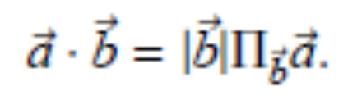

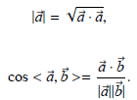

Slide 17
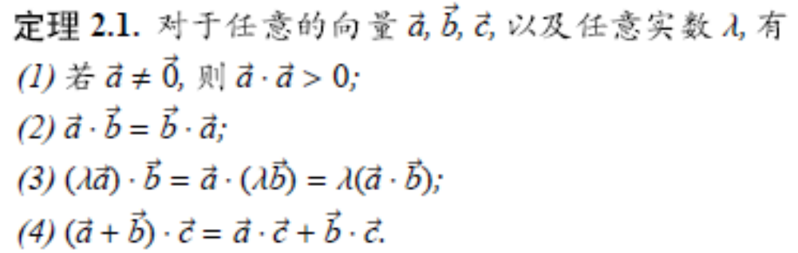


Slide 18


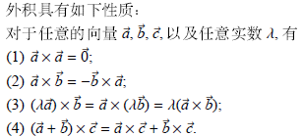

Slide 19
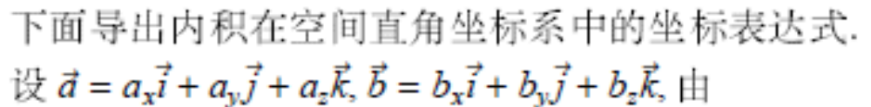
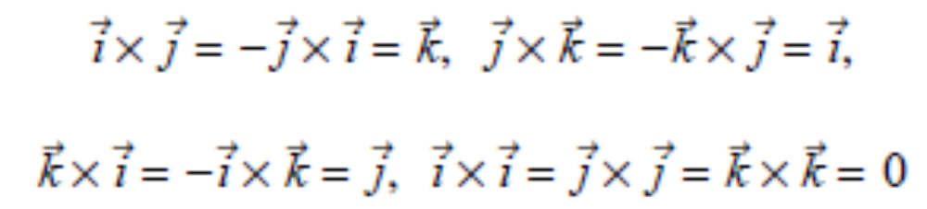



Slide 20
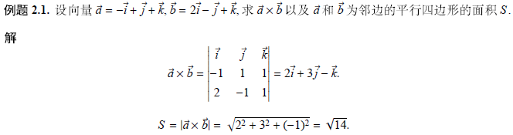
外积的应用意义: 1.判断共线. 2求平行四边形 3. 求垂直于向量a和b的向量

Slide 21




混合积的应用意义: 1.判断共面. 2 求平行六面体的体积

Slide 22
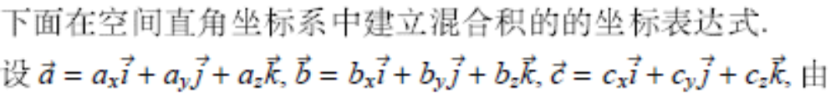
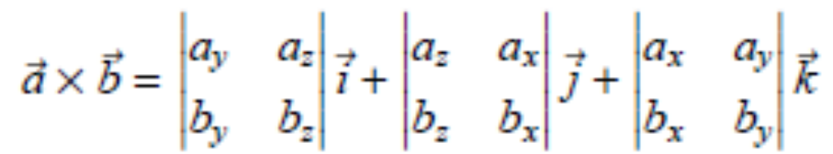
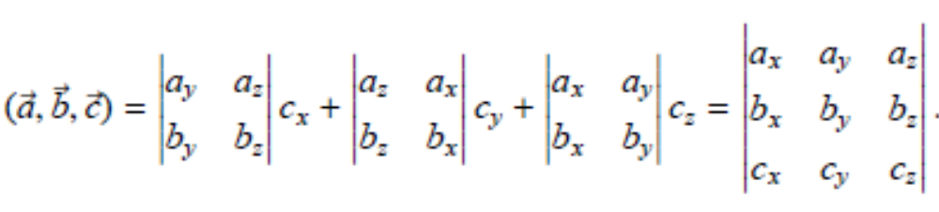

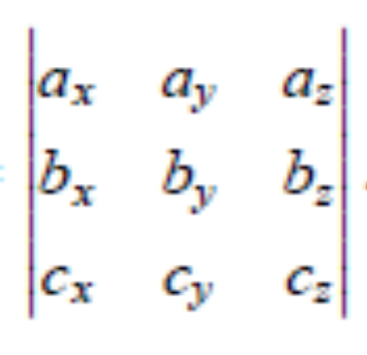
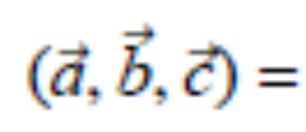


Slide 23


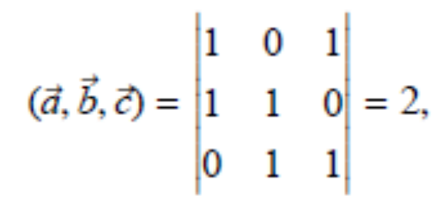

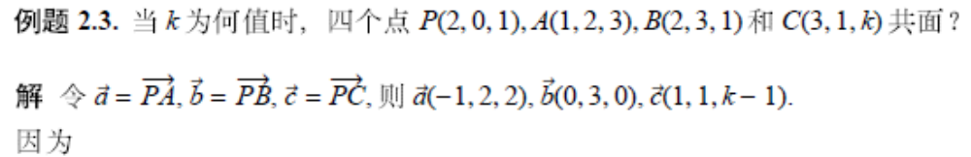
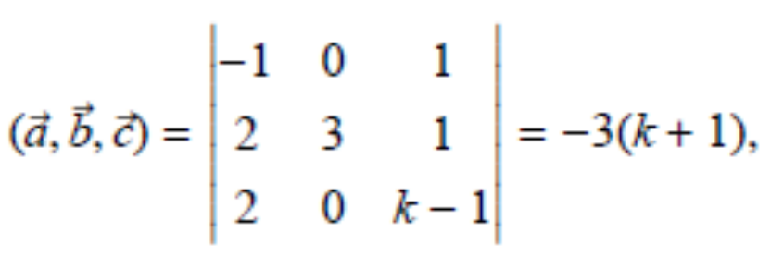

Slide 24






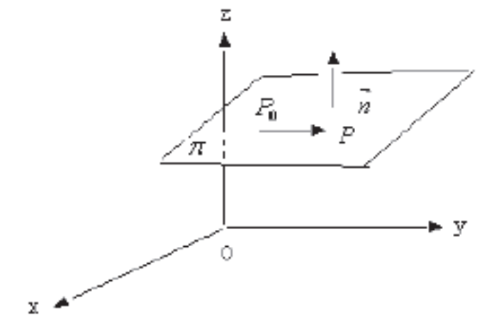

Slide 25


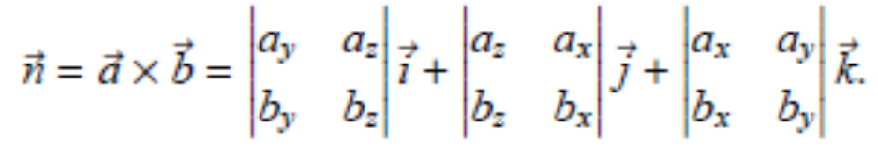
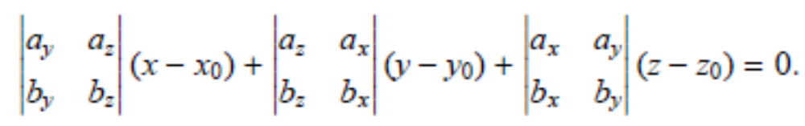
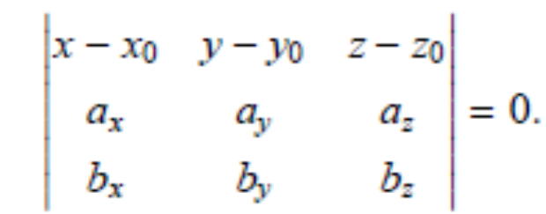

Slide 26



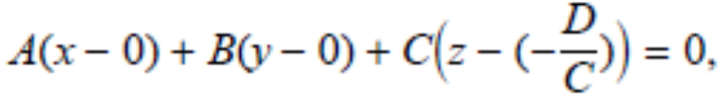

Slide 27



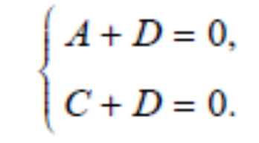

Slide 28



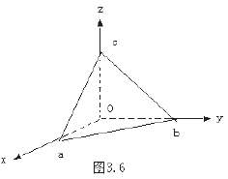


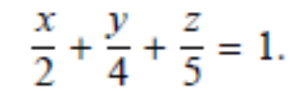

Slide 29


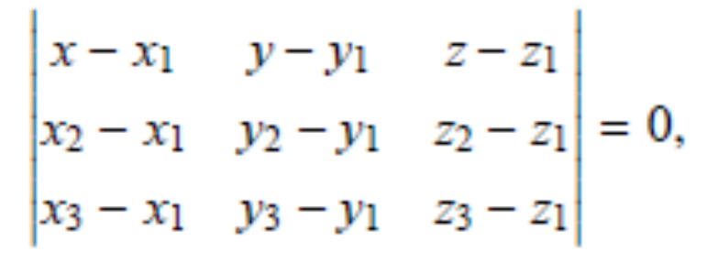

Slide 30





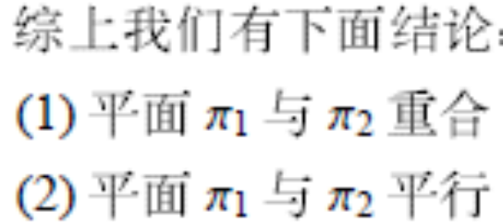
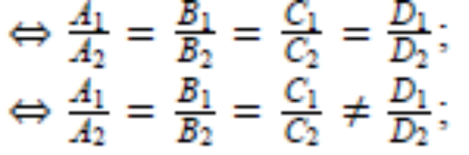

Slide 31






Slide 32

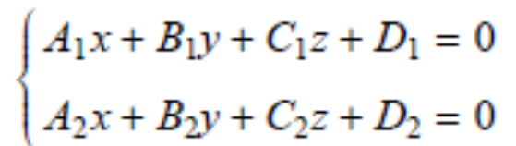


可以看作

Slide 33





Slide 34




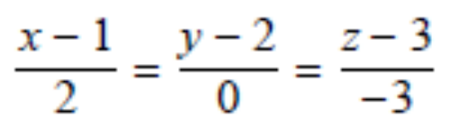

Slide 35


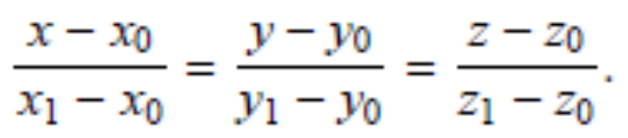

Slide 36
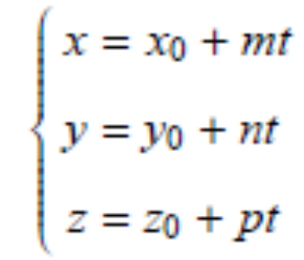



Slide 37



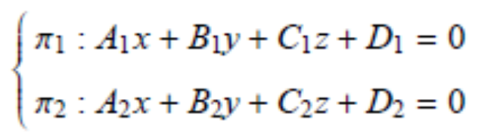





Slide 38





Slide 39




Slide 40






Slide 42






Slide 43








Slide 44


Slide 45







Slide 46





Slide 47









Slide 48



